Slide 1
第5课时 等腰三角形(4)——30°的直角三角形

Slide 2
1.已知直角三角形中30°角所对的直角边长是2cm,则斜边的长是 ( )
A.2cm B.4cm C.6cm D.8cm
B
2.如图,在Rt△ABC中,∠C=90°,
∠A=30°,AB+BC=9cm,则AB的长为 ( )
A.3cm B.4cm C.5cm D.6cm
D
第2题图

Slide 3
3.如图,等腰△ABC的顶角为120°,腰长为10,则底边BC上的中线AD长为___.
5
第3题图
4.如图,已知∠ACB=90°,CD是AB边上的高,
∠A=30°,AB=4cm,则:
(1)BC= ______;(2)∠BCD= ______;
(3)BD= ______;(4)AD= ______.
2cm
30°
1cm
3cm
第4题图

Slide 4
5.如图,△ABC中,∠ACB=90°,CD⊥AB于点D,∠A=30°,则∠BCD= ______,BC= ____BD,AD= ___BD.
30°
2
3
第5题图
6.如图,△ABC中,AB=AC,∠C=30°,
AB⊥AD,AD=4cm,求BC的长.
证∠DAC=∠C ,
BC=BD+DC=8+4=12(cm)
第6题图

Slide 5
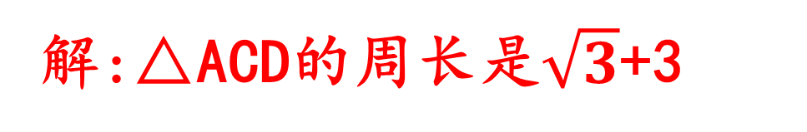
7.如图,在△ABC中,AB=AC=2,
∠B=15°.过点C作CD⊥BA,交BA的延长线于点D,求△ACD的周长.
第7题图
解:△ACD的周长是$\sqrt{3}$+3

Slide 6
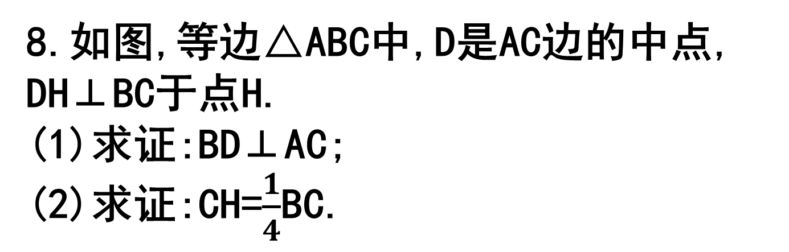
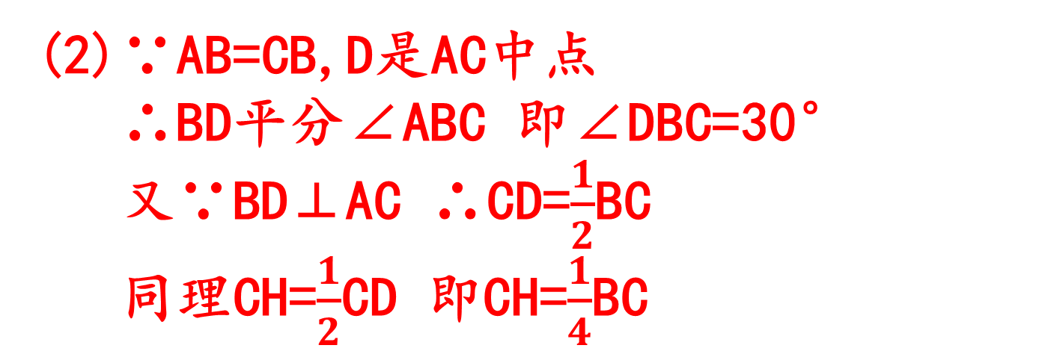
8.如图,等边△ABC中,D是AC边的中点,
DH⊥BC于点H.
(1)求证:BD⊥AC;
(2)求证:CH=$\frac{1}{4}$BC.
证明:(1)∵AB=CB D是AC中点
∴BD⊥AC(三线合一)
第8题图
(2)∵AB=CB,D是AC中点
∴BD平分∠ABC 即∠DBC=30°
又∵BD⊥AC ∴CD=$\frac{1}{2}$BC
同理CH=$\frac{1}{2}$CD 即CH=$\frac{1}{4}$BC

Slide 7
9.在△ABC中,
∠A∶∠B∶∠C=1∶2∶3,AB=8,则BC= ______.
4
10.一个等腰三角形三内角度数之比为1∶1∶10,腰长为8cm,则腰上的高为 ______.
4cm

Slide 8
11.等腰三角形一腰上的高等于腰长的一半,则它的顶角的度数为____________.
30°或150°
12.如图,△ABC中,AB=AC,∠BAC=120°,
EF为AB的垂直平分线,EF交BC于点F,交AB于点E,且EF=3,求BF､CF的长.
解:BF=2EF=2×3=6,
连接AF,CF=2AF=2×6=12
第12题图

Slide 9
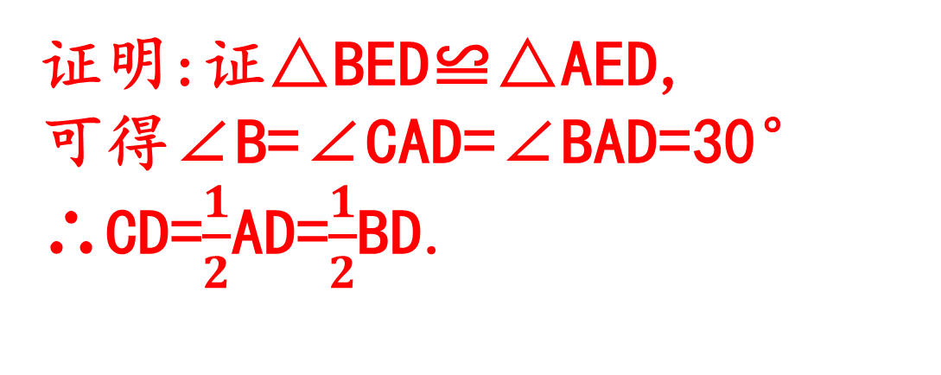
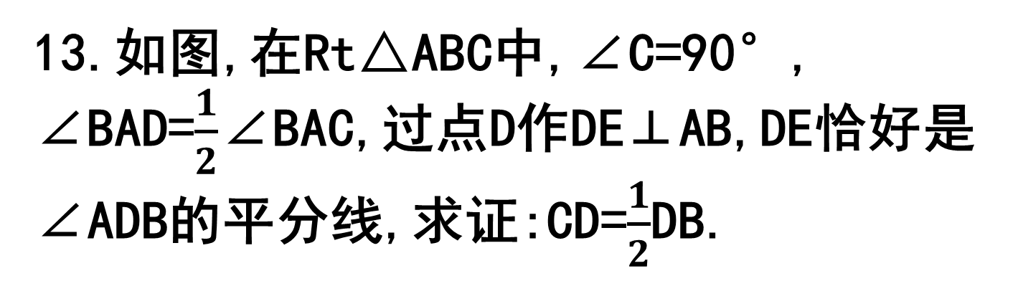
13.如图,在Rt△ABC中,∠C=90°,
∠BAD=$\frac{1}{2}$∠BAC,过点D作DE⊥AB,DE恰好是∠ADB的平分线,求证:CD=$\frac{1}{2}$DB.
证明:证△BED≌△AED,
可得∠B=∠CAD=∠BAD=30°
∴CD=$\frac{1}{2}$AD=$\frac{1}{2}$BD.
第13题图

Slide 10
14.如图,在等边△ABC中,AB=4,点P是AB上任意一点,过点P作PE⊥BC于点E;过点E作EF⊥AC于点F;过F作FQ⊥AB于点Q.设BP=x,AQ=y,用含x的式子填空,并解答有关问题.
第14题图

Slide 11

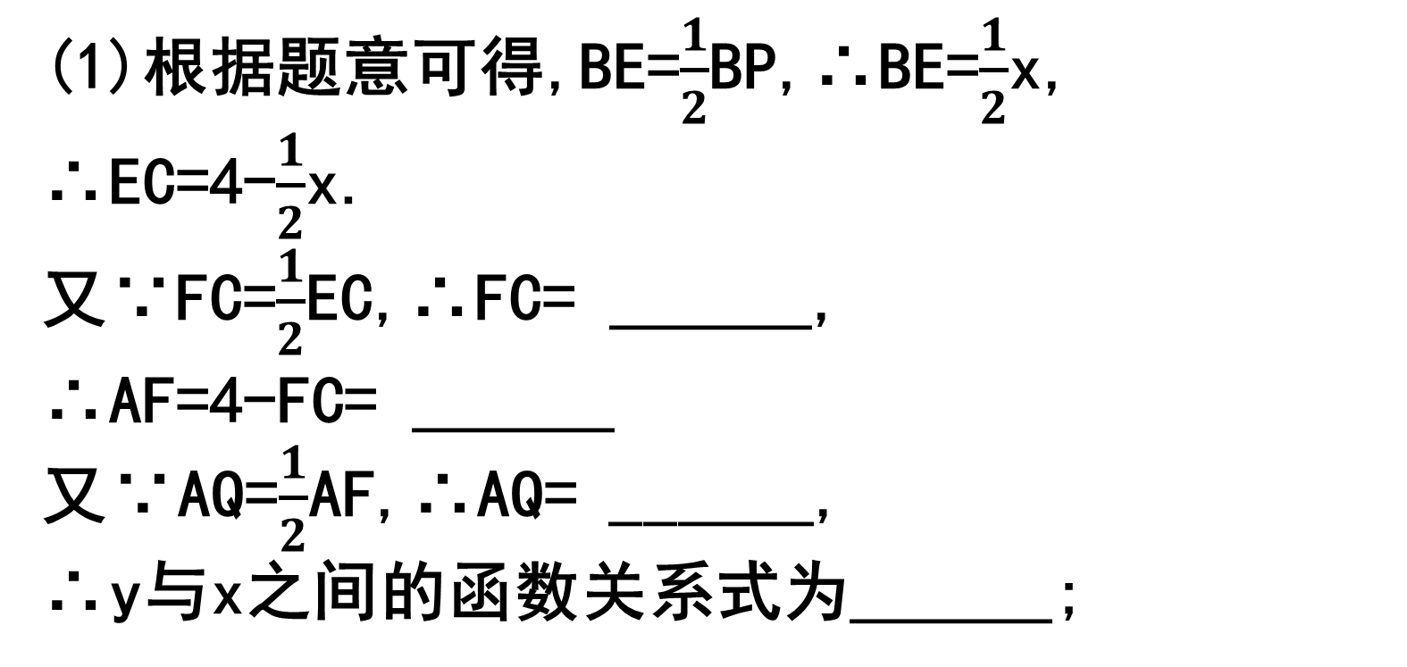

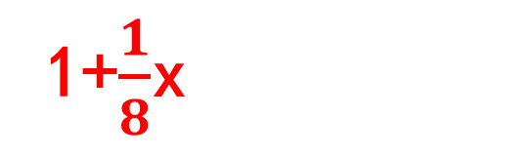
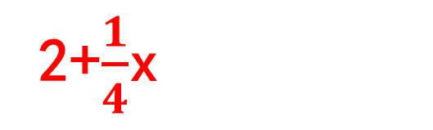
(1)根据题意可得,BE=$\frac{1}{2}$BP,∴BE=$\frac{1}{2}$x,
∴EC=4-$\frac{1}{2}$x.
又∵FC=$\frac{1}{2}$EC,∴FC= ______,
∴AF=4-FC= ______
又∵AQ=$\frac{1}{2}$AF,∴AQ= ______,
∴y与x之间的函数关系式为______;
2-$\frac{1}{4}$x
2+$\frac{1}{4}$x
1+$\frac{1}{8}$x
第14题图
y=1+$\frac{1}{8}$x

Slide 12
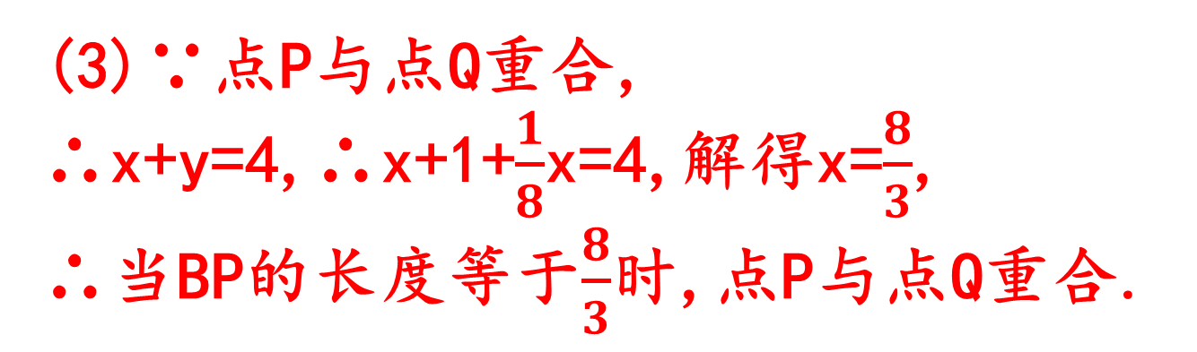
(2)当AQ=1.2时,求BP的长度;
(3)当BP的长度等于多少时,点P与点Q重合?
解:(2)当AQ=1.2时,BP=1.6;
(3)∵点P与点Q重合,
∴x+y=4,∴x+1+$\frac{1}{8}$x=4,解得x=$\frac{8}{3}$,
∴当BP的长度等于$\frac{8}{3}$时,点P与点Q重合.
第14题图

